Slide 1

Казенное учреждение «Управление образования» городского округа город Кумертау
Республики Башкортостан
Номинация
«Лучший проект отраслевого бюджета для граждан»
Бюджет образовательных организаций городского округа город Кумертау Республики Башкортостан
2018 год

Slide 2

Казенное учреждение «Управление образования» городского округа город Кумертау Республики Башкортостан представляет информацию о бюджете в сфере «Образование в городском округе город Кумертау Республики Башкортостан».
Цель данного проекта в доступной и интересной форме объяснить источники формирования и направления расходования бюджетных средств на развитие системы общего и дополнительного образования. Так как образование в той или иной степени затрагивает интересы каждого жителя нашего города, в данном проекте найдется полезная информация для школьников, молодых родителей, многодетных семей, заботливых бабушек и просто любознательных граждан.

Slide 3

С 2013 года бюджет формируется программным методом. Разработка и принятие программного бюджета позволяет распределить расходы, направленные на достижение конкретных результатов с максимальной эффективностью.
Муниципальная программа содержит цели, задачи и показатели эффективности, которые в конечном итоге характеризуют достигнутый результат при исполнении бюджета. Значения показателей характеризуют, какого уровня достигнут результат – высокого или низкого, и какие новые решения необходимо принять.

Slide 4
Программа
Подпрограмма
Источники финансирования
"Развитие системы
общего и дополнительного образования"
"Предоставление общего и дополнительного образования"
Местный бюджет
Бюджет Республики Башкортостан
Средства от предприни-мательской деятельности
"Формирование здорового образа жизни и организация отдыха, оздоровления детей"
Местный бюджет
Бюджет Республики Башкортостан
"Одаренные дети"
Местный бюджет
"Благополучное детство и укрепление семейных ценностей"
Бюджет Республики Башкортостан
Бюджет Российской Федерации
"Обеспечение, координация, финансирование, организация обслуживания подведомственных учреждений в сфере образования"
Местный бюджет

Slide 5
Объем финансирования программы, млн. руб.

Slide 6
Муниципальная программа «Развитие системы общего и дополнительного образования»
Основной целью Программы является создание в муниципальной системе дошкольного, общего образования и дополнительного образования равных возможностей для современного качественного образования и позитивной социализации детей и подростков в соответствии с меняющимися запросами населения и перспективными задачами развития общества.
Основные задачи:
Совершенствование муниципальной образовательной инфраструктуры, обеспечивающей равную доступность качественных услуг общего и дополнительного образования и позитивной социализации детей и подростков.
Модернизация содержания образования и образовательной среды для обеспечения готовности выпускников общеобразовательных организаций к дальнейшему обучению и деятельности в высокотехнологичной экономике.
Создание условий для развития инклюзивного образования, в том числе создания безбарьерной школьной среды для детей-инвалидов, детей с ограниченными возможностями здоровья.
Осуществление патриотического и гражданского воспитания подрастающего поколения.

Slide 7
Целевые показатели (индикаторы) Программы
Доступность дошкольного образования (возможность получать услуги дошкольного образования детям в возрасте 3-7 лет).
Доля численности детей в возрасте от 5 до 18 лет, обучающихся по программам дополнительного образования, в общей численности детей в возрасте от 5 до 18 лет.
Доля численности педагогов, прошедших профессиональную подготовку, переподготовку и повышение квалификации в общем количестве педагогических работников городского округа город Кумертау Республики Башкортостан.
Доля обучающихся в муниципальных общеобразовательных организациях, занимающихся в одну смену, в общей численности обучающихся в муниципальных общеобразовательных организациях.
Доля получателей муниципальной услуги, удовлетворенных полнотой и качеством этой услуги, в общем количестве опрошенных.
Доля обучающихся по программам общего образования, участвующих в олимпиадах и конкурсах различного уровня, в общей численности обучающихся по программам общего образования.
Доля детей и подростков, охваченных основными формами отдыха, оздоровления и занятости в круглогодичном режиме и в летний период, в общем количестве детей и подростков.
Доля образовательных организаций, проводящих работу с одаренными детьми, в общем количестве образовательных организаций.
Доля детей, охваченных бесплатным питанием из многодетных малообеспеченных семей, в общем количестве детей указанной категории.
Доля обучающихся из многодетных малообеспеченных семей, получившим компенсацию на приобретение школьной формы (1 раз в 2 года) в общем количестве таких обучающихся.

Slide 8
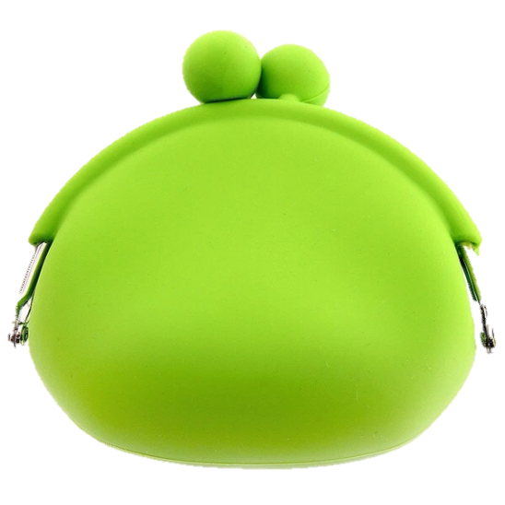

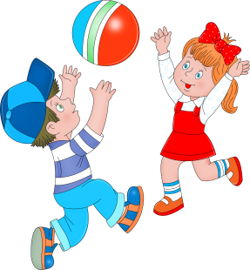


Подпрограмма 1 "Предоставление общего и дополнительного образования"
Компенсация части родительской платы
Развитие дошкольного образования
млн. руб.
2015 – 10,9
2016 – 12,9
2017 – 14,4
2018 – 14,4
млн. руб.
2015 – 267,6
2016 – 283,5
2017 – 293,5
2018 – 255,1
млн. руб.
2015 – 255,6
2016 – 274,1
2017 – 296,0
2018 – 273,5
млн. руб.
2015 – 46,5
2016 – 48,0
2017 – 52,8
2018 – 45,2
Развитие дополнительного образования
Развитие общего образования

Slide 9
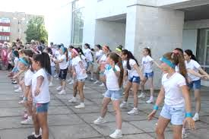
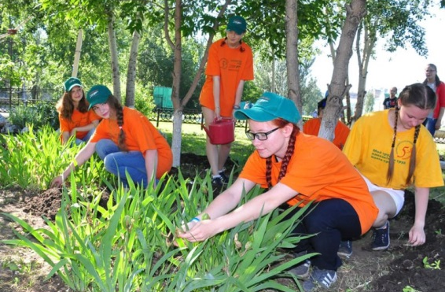
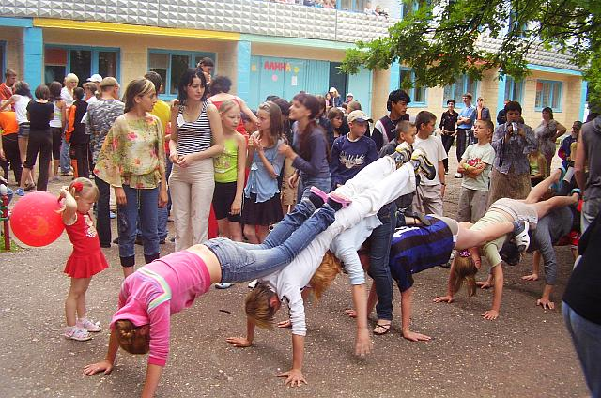
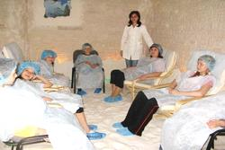
Подпрограмма 2 "Формирование здорового образа жизни и организация отдыха, оздоровления детей"
Центры дневного пребывания
Трудовые объединения
млн. руб.
2015 – 2,7
2016 – 3,2
2017 – 3,2
2018 – 3,3
млн. руб.
2015 – 0,15
2016 – 0,15
2017 – 0,30
2018 – 0,30
млн. руб.
2015 – 0,9
2016 – 0,7
2017 – 1,3
2018 – 1,0
млн. руб.
2015 – 0,7
2016 – 0,4
2017 – 0,4
2018 – 1,2
Загородные оздоровительные лагеря
Оздоровление детей в санаториях

Slide 10

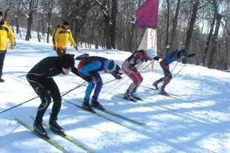
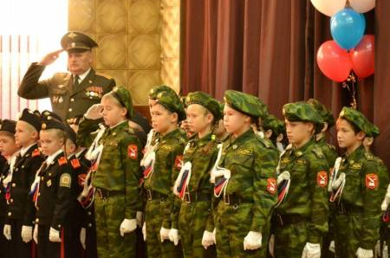

Подпрограмма 3 "Одаренные дети"
Участие во Всероссийской олимпиаде школьников
Развитие и поддержка детей, подающих надежды в спорте
млн. руб.
2015 – 2,7
2016 – 3,2
2017 – 3,2
2018 – 3,3
млн. руб.
2015 – 0,15
2016 – 0,15
2017 – 0,30
2018 – 0,30
млн. руб.
2015 – 0,9
2016 – 0,7
2017 – 1,3
2018 – 1,0
млн. руб.
2015 – 0,7
2016 – 0,4
2017 – 0,4
2018 – 1,2
Реализация патриотического и гражданского воспитания
Гранты учреждениям на развитие образования

Slide 11
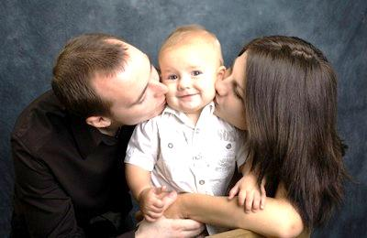
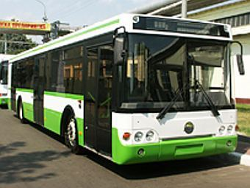

Подпрограмма 4 "Благополучное детство и укрепление семейных ценностей"
Господдержка всех форм семейного устройства детей
млн. руб.
2015 – 26,7
2016 – 26,5
2017 – 22,6
2018 – 27,8
Поддержка приемных семей и опекунов
млн. руб.
2015 – 1,2
2016 – 0,7
2017 – 1,0
2018 – 1,2
млн. руб.
2015 – 0,6
2016 – 0,7
2017 – 2,6
2018 – 0,9
Бесплатный проезд обучающихся детей-сирот
Единовременные пособия при устройстве в семью детей, лишенных родительского попечения

Slide 12
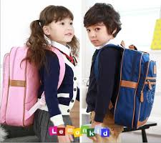
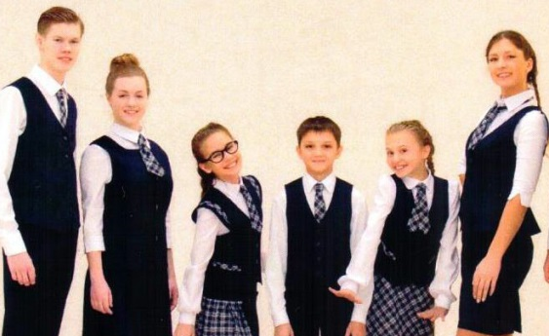
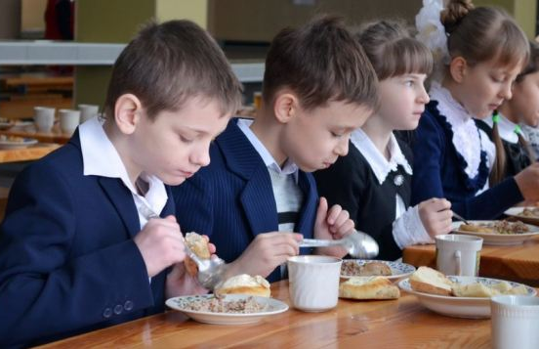
Господдержка многодетных семей
Школьно-письменные принадлежности первоклассникам
млн. руб.
2015 – 0,3
2016 – 0,3
2017 – 0,2
млн. руб.
2015 – 0,8
2016 – 0,9
2017 – 0,9
2018 – 0,5
млн. руб.
2015 – 3,1
2016 – 3,2
2017 – 5,0
2018 – 4,8
Школьная форма
Горячее питание в школах

Slide 13

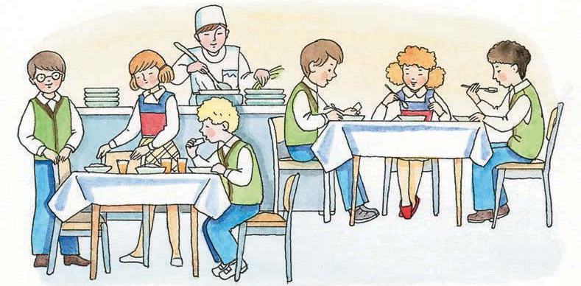
Господдержка детей с ограниченными возможностями здоровья
Создание безбарьерной среды, дающей возможность
детям-инвалидам обучаться вместе с другими детьми
млн. руб.
2015 – 1,5
2016 – 0,5
2017 – 1,2
2018 – 0,2
Обеспечение питанием обучающихся с ограниченными возможностями здоровья в общеобразовательных организациях
млн. руб.
2018 – 3,1

Slide 14
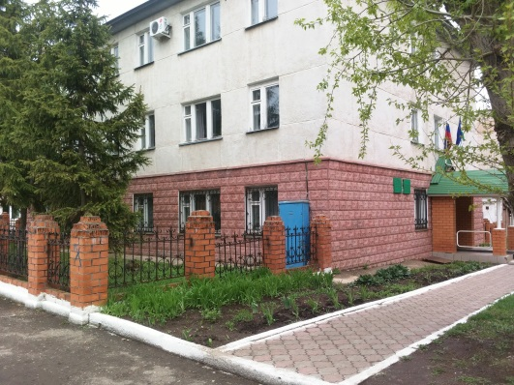
Подпрограмма 5
"Обеспечение, координация, финансирование, организация обслуживания подведомственных учреждений в сфере образования"
Главный распорядитель бюджетных средств – орган местного самоуправления, а также наиболее значимое учреждение, указанное в ведомственной структуре расходов бюджета, имеющее право распределять бюджетные средства между подведомственными учреждениями: детскими садами, школами и учреждениями дополнительного образования.
млн. руб.
2015 – 23,7
2016 – 26,0
2017 – 25,8
2018 – 26,3
КУ “Управление образования”
г.о. г. Кумертау РБ является главным распорядителем бюджетных средств.

Slide 15
Муниципальные услуги в сфере образования
Муниципальная услуга является результатом деятельности органов местного самоуправления, организаций в пределах их компетенции. Муниципальная услуга направлена на удовлетворение потребностей в реализации законных прав и интересов физических лиц, проживающих на территории соответствующего муниципального образования
Образовательные организации оказывают муниципальные услуги, перечень которых утвержден учредителем – Администрацией городского округа город Кумертау Республики Башкортостан

Slide 16
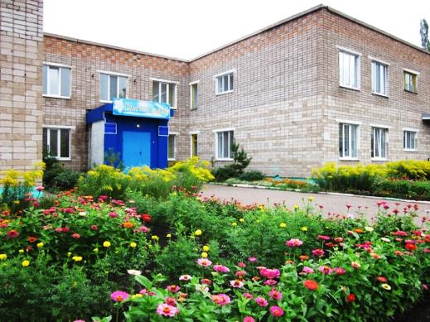
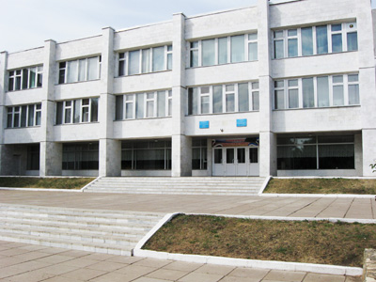
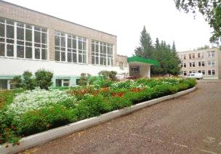
Перечень муниципальных услуг
Дошкольные образовательные организации
Реализация основных общеобразовательных программ дошкольного образования
Присмотр и уход
Организации дополнительного образования
Реализация дополнительных общеразвивающих программ
Общеобразовательные организации
Реализация основных общеобразовательных программ начального общего образования
Реализация основных общеобразовательных программ основного общего образования
Реализация основных общеобразовательных программ среднего общего образования

Slide 17
Муниципальное задание
Муниципальное задание - документ, устанавливающий требования к составу, качеству и объему, условиям, порядку и результатам оказания муниципальных услуг
Каждому образовательному учреждению на оказание муниципальных услуг учредитель формирует муниципальное задание.
Муниципальное задание включает
наименование услуги из утвержденного перечня услуг
категории потребителей услуги
объем услуг, выполнение которых учредитель поручает учреждению на ближайший финансовый год и плановый период
показатели качества услуги характеризующие ожидаемый результат деятельности учреждения.
требования к порядку оказания услуги ,
нормативные правовые акты, регулирующие порядок оказания муниципальной услуги

Slide 18
Субсидия на выполнение муниципального задания
Субсидия - это безвозмездная передача средств на определённые цели. Если выделенные деньги были израсходованы на что-то другое, то субсидия подлежит возврату.
Финансовое обеспечение выполнения муниципального задания образовательным учреждением осуществляется посредством выделения субсидии на его выполнение.
Размер субсидии определяется с учетом нормативных затрат на одного обучающегося (воспитанника) и количества получателей муниципальных образовательных услуг.

Slide 19
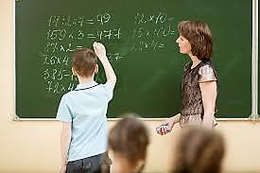



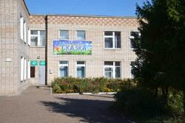




Полномочия бюджетов
Из бюджета Республики Башкортостан выделяется средства на оплату труда работников образовательных организаций, на приобретение учебников, учебных пособий, средств обучения, игр и игрушек.
Из местного бюджета выделяются средства на оплату услуг по содержанию зданий и имущества образовательных организаций (коммунальные услуги, связь, ремонт, содержание в чистоте, а также налоги на имущество и землю)

Slide 20
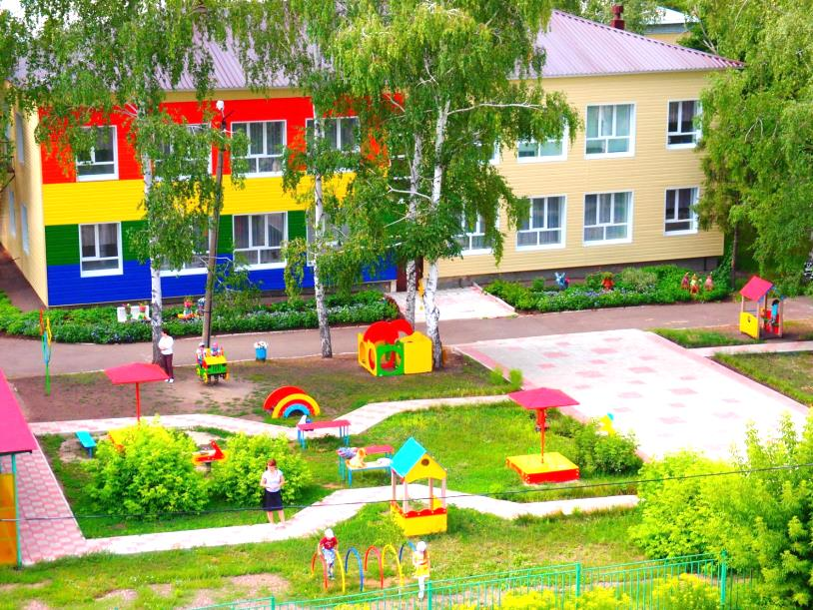
Результаты реализации программы
2013-2017гг.
1. Доля детей в возрасте от 3 до 7 лет, которым предоставлена услуга дошкольного образования в ГО г.Кумертау РБ
В 2013 году было введено 150 мест
за счет возврата части зданий в систему дошкольного образования.
Израсходовано 15,3 млн. руб. бюджета РФ. Количество мест в детских садах увеличилось с 4100 до 4250.

Slide 21
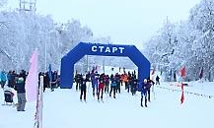
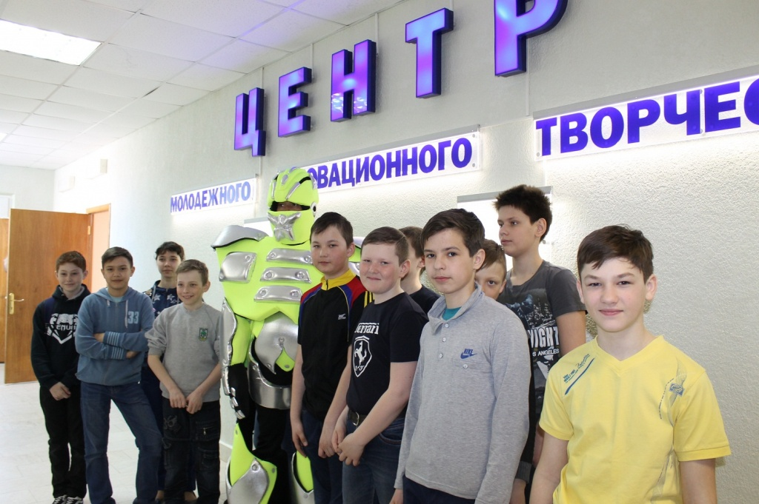
Результаты реализации программы
2013-2017гг.
2. Доля детей в возрасте от 5 до 18 лет, обучающихся по программам дополнительного образования, в общей численности детей в возрасте от 5 до 18 лет в ГО город Кумертау РБ
В 2016 году проведена реконструкция лыже-роллерной трассы. В 2017 году на базе МАОУ ДО «Центр детского творчества» открыт Центр молодежного инновационного творчества,
а в 2018 году «Квантолаб».

Slide 22

Результаты реализации программы
2013-2017гг.
3. Доля численности педагогов, прошедших профессиональную подготовку, переподготовку и повышение квалификации в общем количестве педагогических работников ГО г. Кумертау РБ
В 2017 году для социальных педагогов и педагогов-психологов проведены курсы повышения квалификации «Школьная медиация». В рамках реализации научно-методической площадки «Региональная сеть научно-методических площадок сопровождения профессионального роста работников образования» повышение квалификации прошли 243 педагога.

Slide 23

Результаты реализации программы
2013-2017гг.
4. Доля обучающихся в муниципальных общеобразовательных организациях, занимающихся в одну смену, в общей численности обучающихся в муниципальных общеобразовательных организациях ГО г. Кумертау РБ
В результате оптимизации сети общеобразовательных организаций ГО г. Кумертау РБ и рационального использования учебных площадей была ликвидирована вторая смена.

Slide 24

Результаты реализации программы
2013-2017гг.
5. Доля получателей муниципальной услуги, удовлетворенных полнотой и качеством этой услуги, в общем количестве опрошенных
Независимая оценка качества работы образовательных организаций в ГО г. Кумертау РБ прошла в 2017 году. Оператором проведения независимой оценки является "Сетевой научно-исследовательский институт социального развития и предпринимательства" БГПУ им. М.Акмуллы. Удовлетворены качеством оказываемых услуг 98,5% получателей. Результаты опроса размещены на портале государственных услуг Российской Федерации.

Slide 25
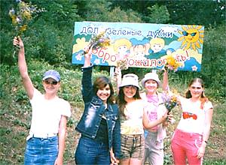
Результаты реализации программы
2013-2017гг.
6. Доля детей и подростков, охваченных основными формами отдыха, оздоровления и занятости в круглогодичном режиме и в летний период, в общем количестве детей и подростков
Ежегодно в ГО г. Кумертау РБ для отдыха детей открываются: 3 загородных оздоровительных лагеря, 13 пришкольных лагерей и 9 трудовых объединений для старших школьников.

Slide 26

Результаты реализации программы
2013-2017гг.
7. Доля обучающихся по программам общего образования, участвующих в олимпиадах и конкурсах различного уровня, в общей численности обучающихся по программам общего образования
В ГО г. Кумертау РБ создан банк данных одаренных детей города, который ежегодно обновляется и пополняется участниками всероссийских и республиканских олимпиад и конкурсов.

Slide 27

Результаты реализации программы
2013-2017гг.
8. Доля образовательных организаций, проводящих работу с одаренными детьми, в общем количестве образовательных организаций
В 2016, 2017 году открыты ресурсные центры на базе МБОУ Гимназия №1 им. Н.Т. Антошкина, где школьники получали более глубокие познания в области химии, биологии, географии.

Slide 28
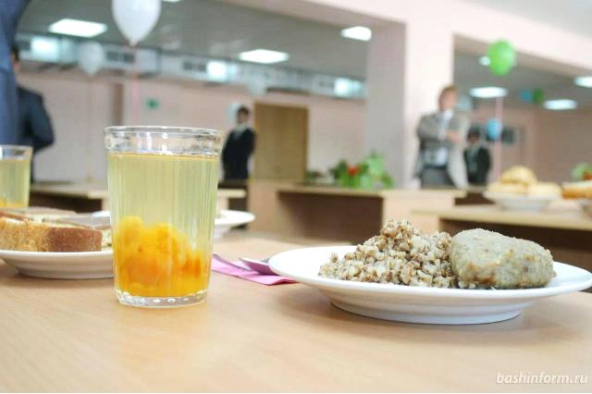
Результаты реализации программы
2013-2017гг.
9. Доля детей, охваченных бесплатным питанием из многодетных малообеспеченных семей, в общем количестве детей указанной категории
Во всех общеобразовательных учреждениях организовано горячее питание.
624 ребенка из многодетных малообеспеченных семей питаются в школах бесплатно.

Slide 29
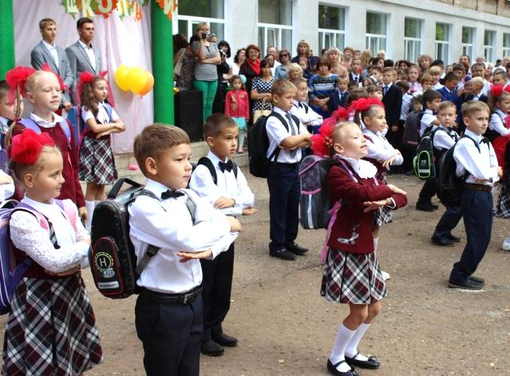
Результаты реализации программы
2013-2017гг.
10. Доля обучающихся из многодетных малообеспеченных семей, получившим компенсацию на приобретение школьной формы (1 раз в 2 года) в общем количестве таких обучающихся
Каждая многодетная малообеспеченная семья в городе Кумертау, в которой есть ребенок-школьник получает 1 раз в 2 года компенсацию на приобретение школьной формы в сумме 2868 руб.

